Slide 1

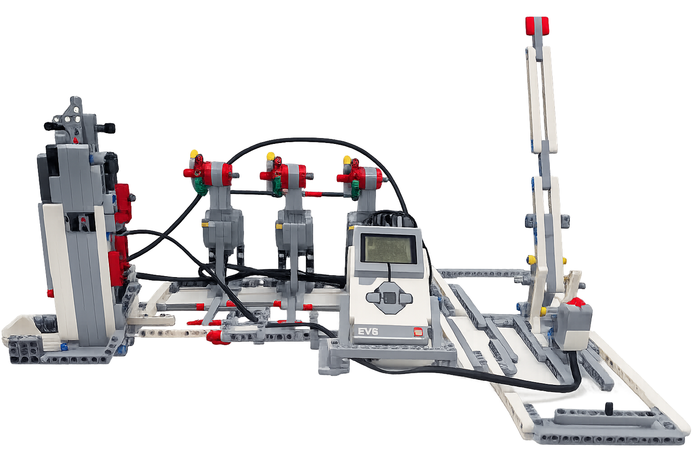
Einarmiger Bandit
Von Alex und Ole
Bild bearbeitet durch ChatGPT (https://chatgpt.com)

Slide 2
Gliederung
Zielsetzung zu Begin
Projektplanung
Übersicht
Gantt-Diagramm
Umsetzung der Hardware
Drei einzelne Komponenten
Softwarearchitektur
Pseudo Klassendiagramm
Programmablaufplan
Fazit

Slide 3
Zielsetzung zu Begin
Spielautomat im Stil eines einarmigen Banditen
Münzeinwurf
Hebel zum Spielstart
Bei einem Gewinn soll Geld aus der "Bank" ausgegeben werden
Gewinnchancen passen sich verlorenen Spielen an
Viele Verluste in folge ➫ höhere Gewinnchance

Slide 4
Projektplanung
Darstellung der verschiedenen, zu Beginn definierten Projektphasen:
1. Schritt | 2. Schritt | 3. Schritt | 4. Schritt | 5. Schritt | 6. Schritt
18.10.2025 | 18.10.2025 | 03.11.2025 | 03.11.2025 | 08.12.2025 | 12.01.2026
Zielsetzung aufstellen | Hardware aufbauen | Entwicklungs-umgebung einrichten | Softwarearchitektur planen | Implementation | Testen des Systems und Einbau zusätzlicher Features

Slide 5
Gantt-Diagramm
 | Termin 1 | Termin 2 | Termin 3 | Termin 4 | Termin 5 | Termin 6 | Termin 7
Zielsetzung aufstellen
Hardware aufbauen
Entwicklungsumgebung einrichten
Softwarearchitektur planen
Implementation der Software
Testen des Systems

Slide 6
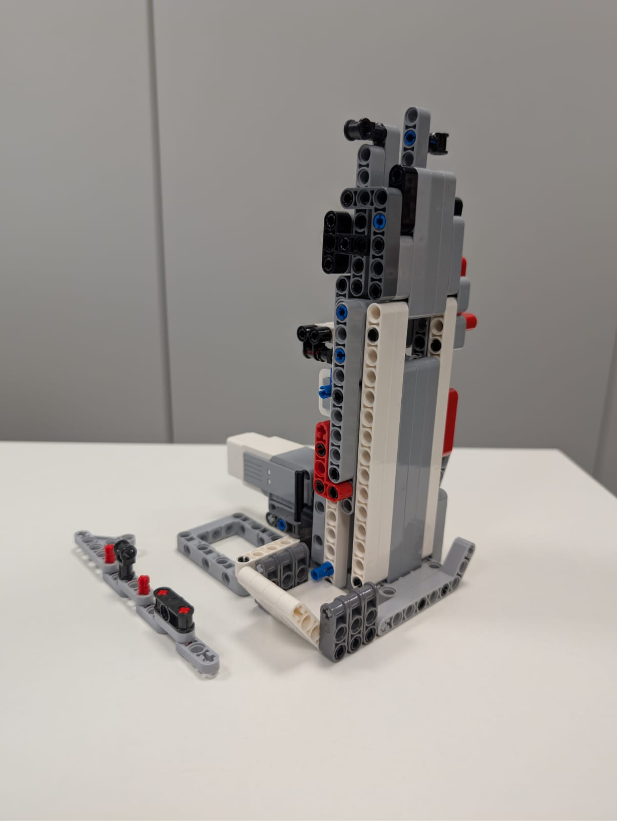
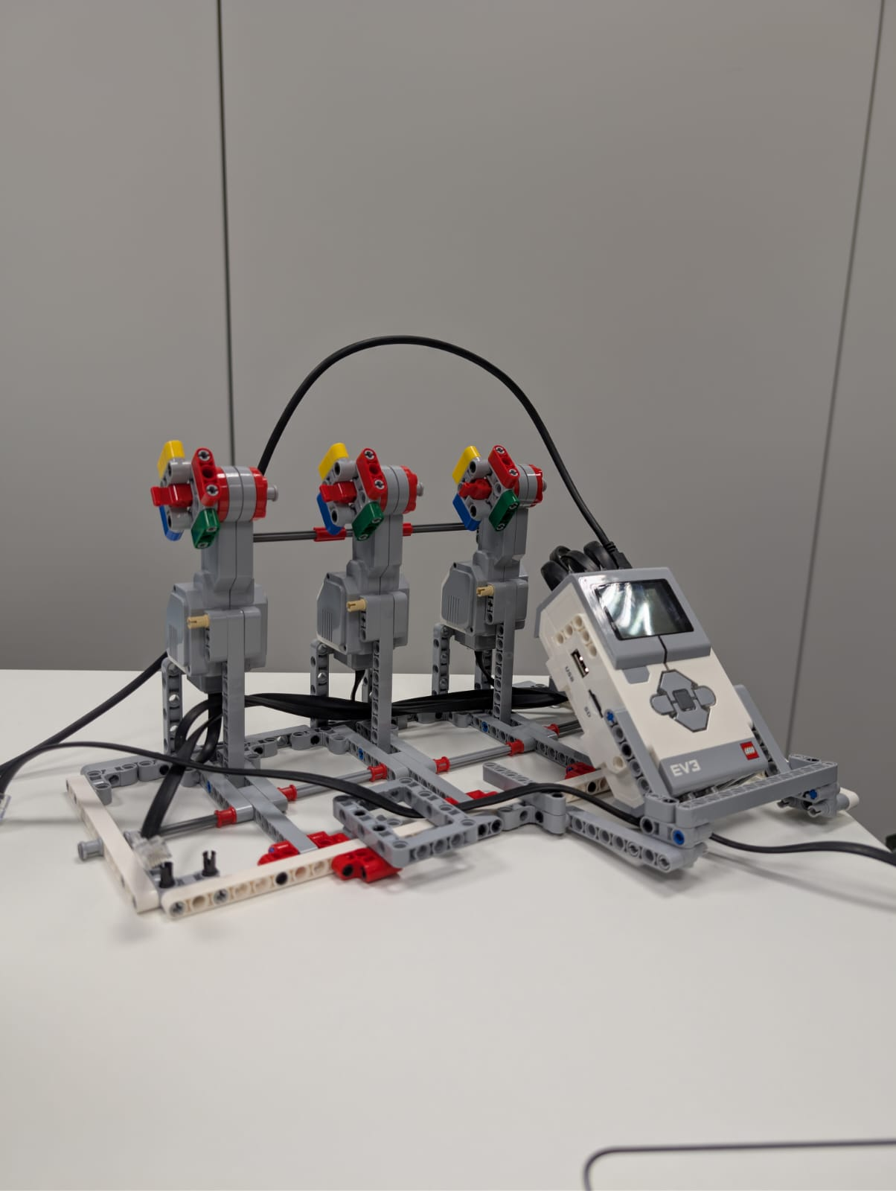
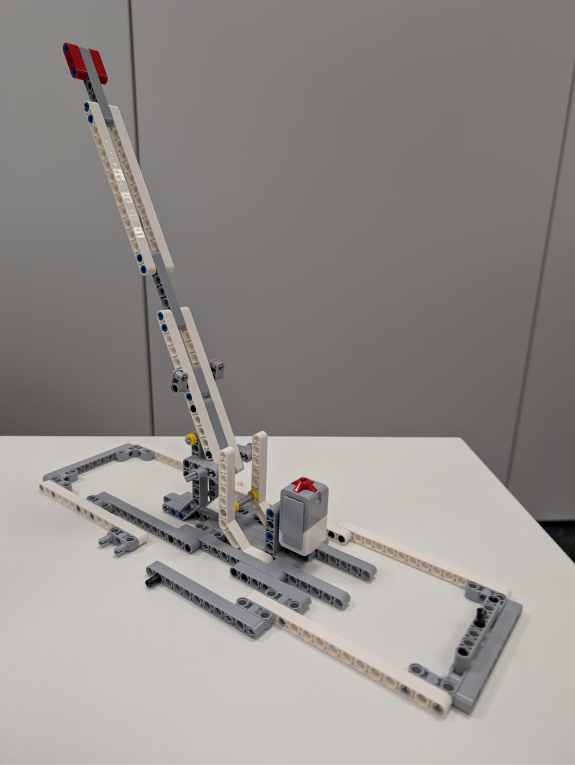
Hardware
Das Projekt kann in die folgenden drei Hardwaremodule aufgeteilt werden:
Münzeinwurf, Bank und Münzausgabe
Walzen und EV3
Start-Hebel

Slide 7
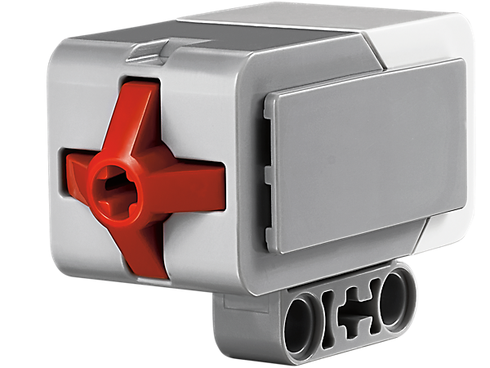
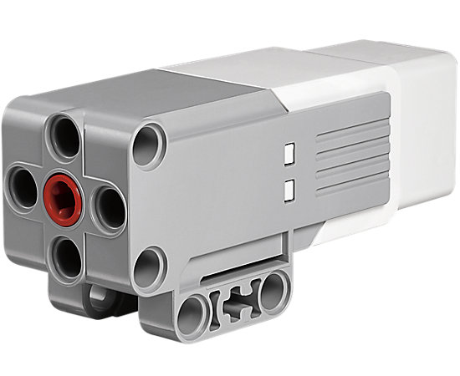
Münzeinwurf
1x Touch Sensor:
Erkennt die Münze im Münzschlitz
1x Medium Motor:
Schüttet den Gewinn aus

Slide 8
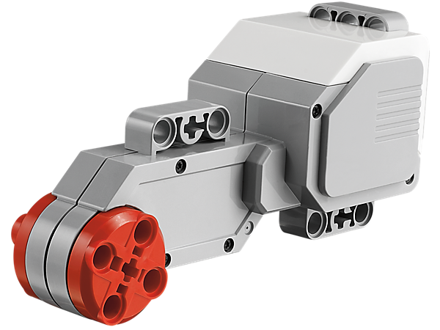
Walzen und EV3
3x Medium Motor:
Dreht die Walzen zur berechneten Position

Slide 9
Start-Hebel
1x Touch Sensor:
Erkennt Betätigung des Hebels

Slide 10
Softwarearchitektur
Entwicklungsumgebung:
EV3Dev
Gradle als Buildsystem
IntelliJ
Vorüberlegungen:
Architektur soll alle Objekte, Threads, etc. In der Main erstellen
Tatsächliche Main-funktionalität läuft in einer anderen Klasse
Es soll möglich sein zu jeder Zeit im Programmablauf Spins aufzuladen

Slide 11
Pseudo Klassendiagramm
Thread 1:
Thread 2:
CoinButtonInput
StartButtonInput
MoneyInteractor
InMemoryGateway
GameInteractor
BrickOutputController
CoinMotorController
RollMotorController

Slide 12
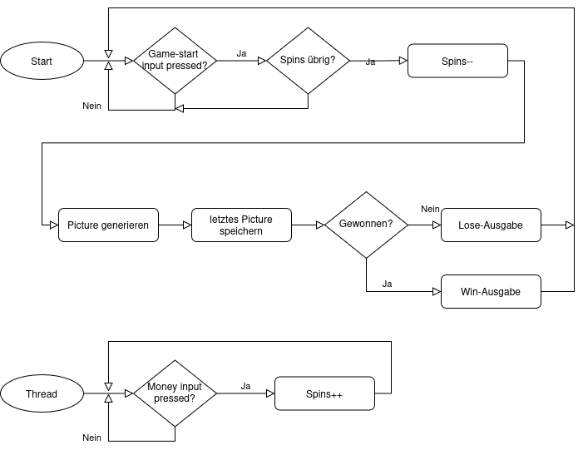
Flussdiagramm Hauptprogramm

Slide 13
Flussdiagramm Thread

Slide 14
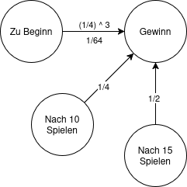
Gewinnwahrscheinlichkeiten

Slide 15
Probleme während der Umsetzung
Hardwareprobleme mit Münzeinwurf
Münzeinwurf kann auch betätigt werden ohne echtes Geld einzuwerfen
Setup der Entwicklungsumgebung
Gradle
Ev3Dev

Slide 16
Fazit
Spielautomat im Stil eines einarmigen Banditen (Münzeinwurf, Hebel, Walzen) | ✅
Gewinnausgabe | ✅
Anpassung der Gewinnchance | ✅
Input / Output (Sound, LCD) | ➕

Slide 17

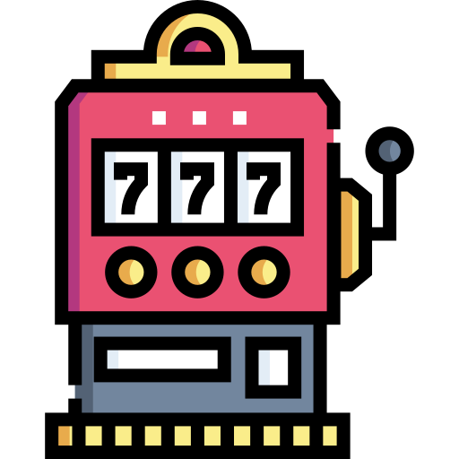

Danke fürs Zuhören! Habt ihr noch Fragen?

Slide 18
Quellen
Diagramme erstellt mit draw.io
https://ev3dev-lang-java.github.io/docs/support/fundamentals/actuators/ev3_medium_motor.jpg
https://ev3dev-lang-java.github.io/docs/support/fundamentals/actuators/ev3_large_motor.png
https://ev3dev-lang-java.github.io/docs/support/fundamentals/sensors/ev3-touch-sensor/ev3_touch_sensor.png
https://cdn-icons-png.flaticon.com/512/2321/2321490.png
https://www.flaticon.com/free-icon/casino_1055814?related_id=1055916&origin=search
https://www.flaticon.com/free-icon/casino-chip_2460469?term=casino&page=1&position=43&origin=search&related_id=2460469

